Slide 1
Муниципальное бюджетное дошкольное образовательное учреждение «Детский сад общеразвивающего вида с приоритетным осуществлением социально-личного направления развития воспитанников № 10 «Родничок»»
Байтурина Мунира Дарвиновна
Учитель-логопед I кв.

Slide 2
Образование: Челябинское Педагогическое Училище №2, 1985-87г., дошкольное воспитание, воспитатель детского сада; Челябинский Государствен-ный Педагогический Университет, 2002-2006г., логопедия, учитель-логопед.

Slide 3
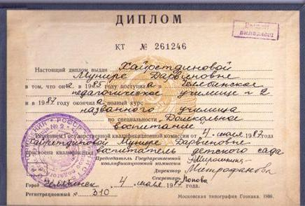
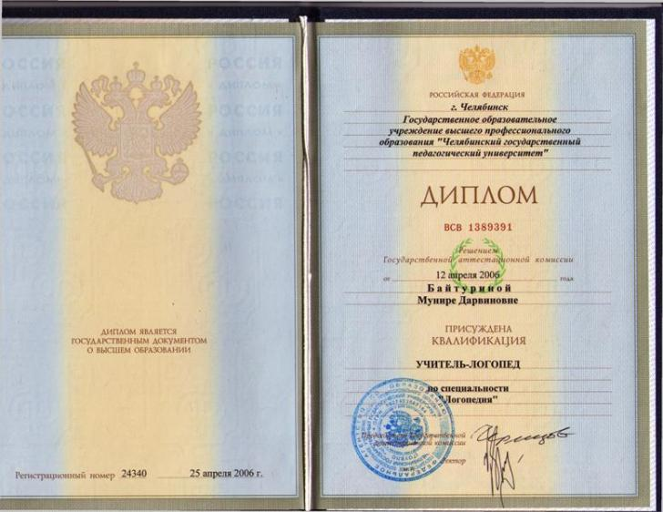
Стаж педагогической работы: 24 года Стаж работы в должности учитель-логопед: 7 лет.

Slide 4
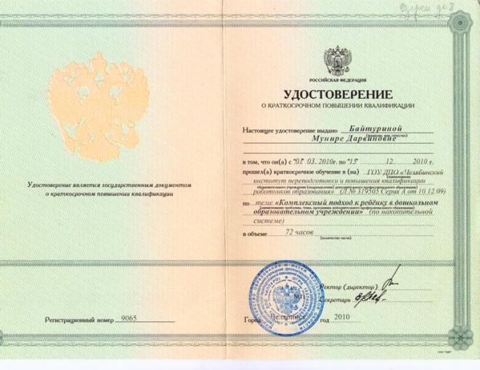
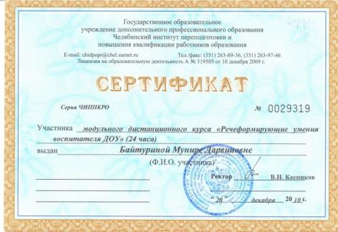
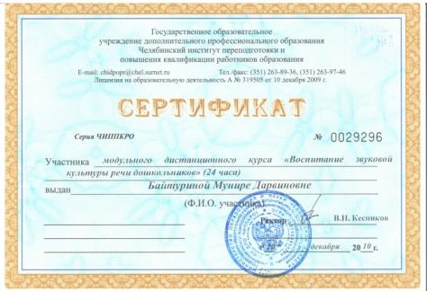
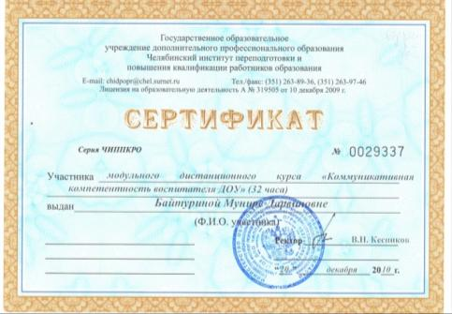
Повышение квалификации

Slide 5
Аттестация
Дата прохождения
11.11.2005г.
Дата прохождения
15.12.2008г.
Дата прохождения
09.09.2013г.
Присвоенная категория II. квалификационная категория по специальности: воспитатель детского сада
Срок действия 5 лет.
Присвоенная категория II. квалификационная категория по специальности: учитель-логопед
Срок действия 5 лет.
Присвоенная категория I. квалификационная категория по специальности: учитель-логопед
Срок действия 5 лет.

Slide 6
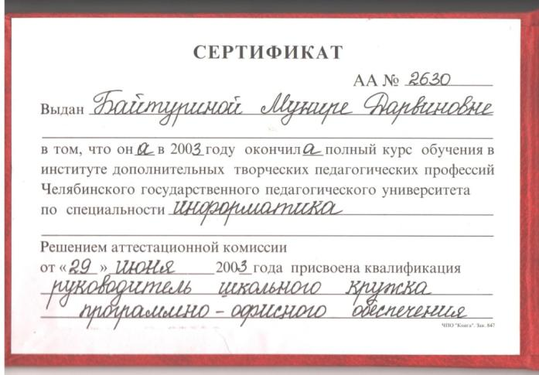
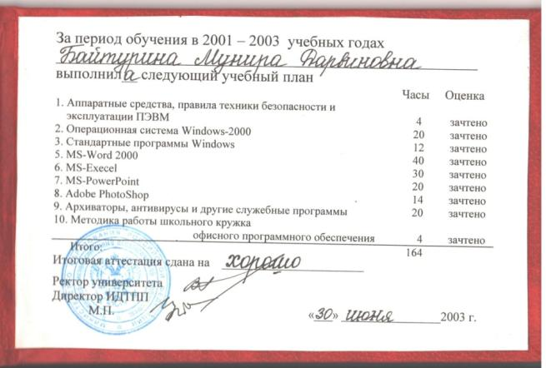
Сертифицированные документы педагога Институт дополнительных творческих профессий при ЧГПУ по специальности: информатика, присвоена квалификация: руководитель школьного кружка программно-офисного обеспечения Сертификат АА №2630 от 29.06.2003г.

Slide 7
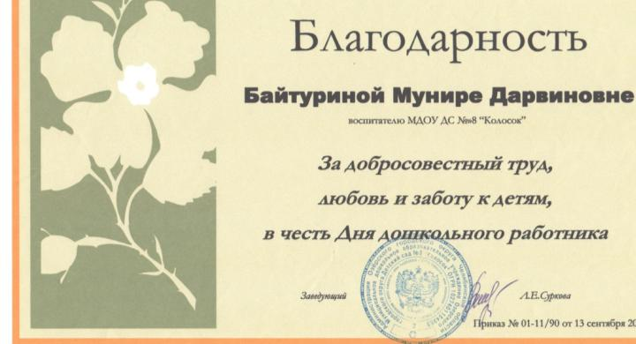
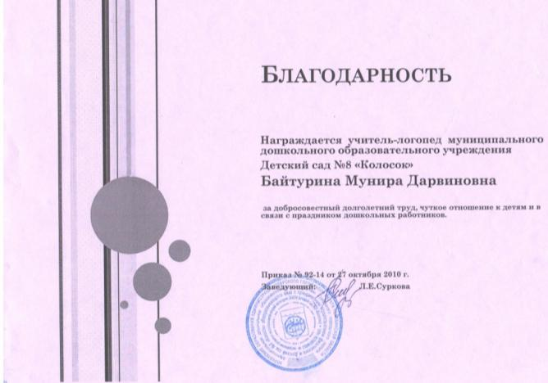
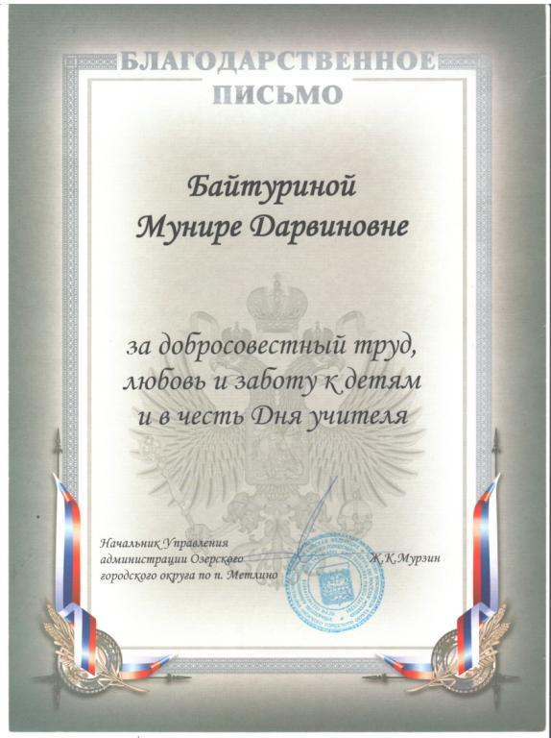
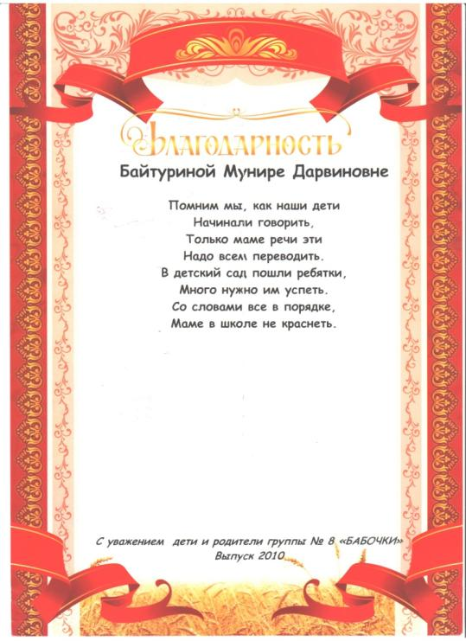
МБДОУ

Slide 8
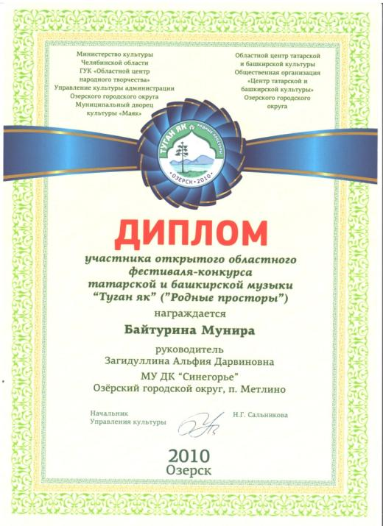
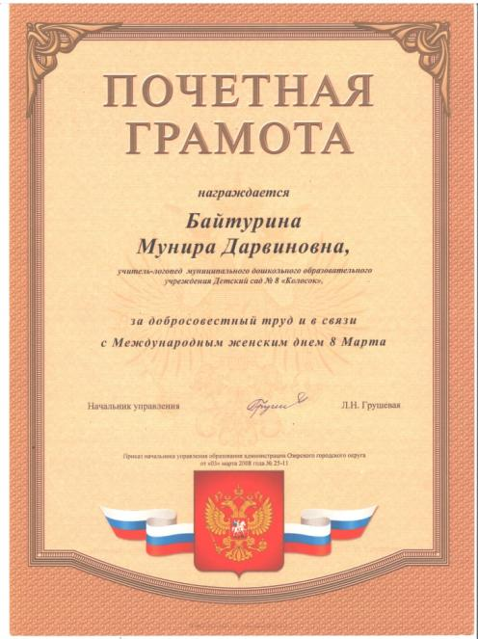
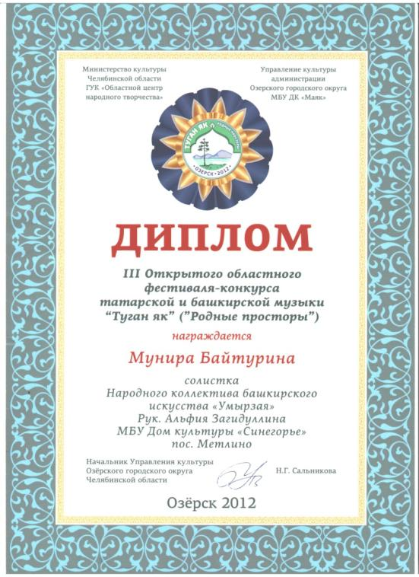
Муниципальные

Slide 9
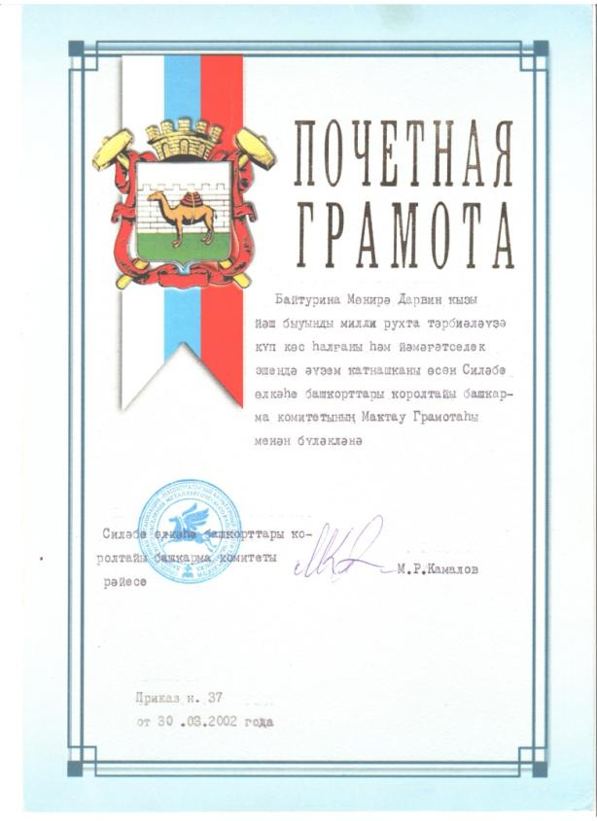
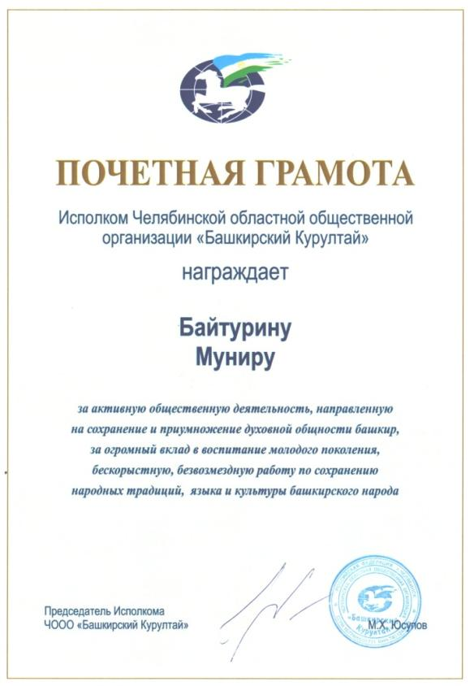
Федеральные

Slide 10
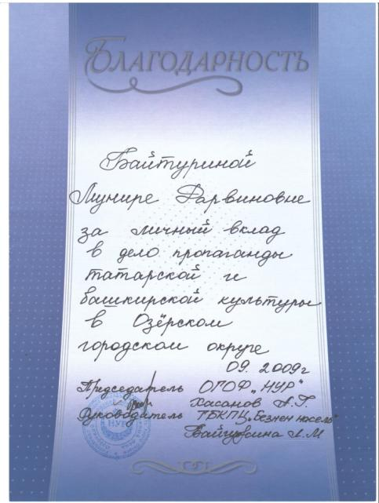
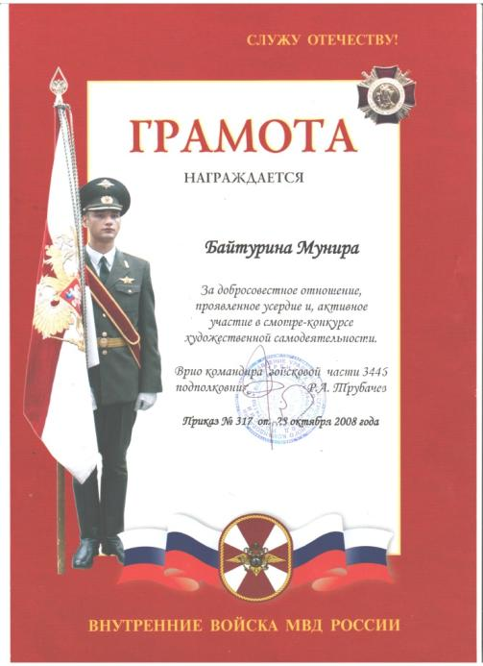
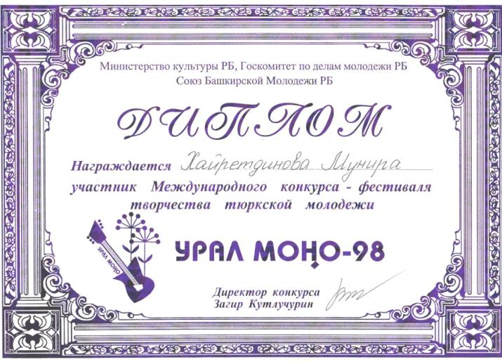
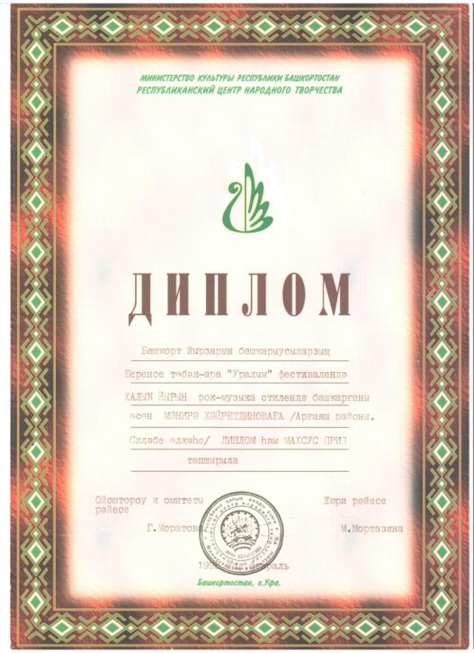
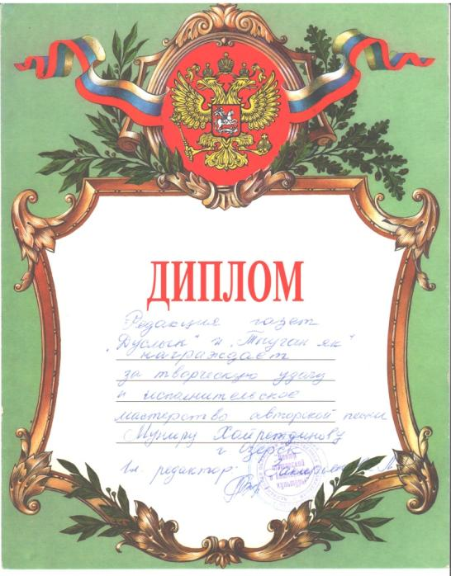
ГРАМОТЫ В ОБЛАСТИ КУЛЬТУРЫ

